Slide 1


Управление профессиональным
развитием учителей через
реализацию методических проектов
Методист МКУ
«Управление образования»
Г.Р.Гафурова

Slide 2
Управление профессиональным ростом учителей,
через научно-методическое сопровождение
педагогов в различных формах и видах деятельности
- организация участия педагогов в аналитико-прогностической работе с нормативными правовыми документами;
- научно-методическое сопровождение педагогической деятельности при реализации образовательных программ;
- проектирование и прогнозирование деятельности и развития методических формирований педагогических кадров;
- разработка, систематизация и распространение актуальных методических знаний;
- сбор, накопление и систематизация методических, справочных, информационно-аналитических материалов;
- изучение, теоретическое осмысление и обобщение эффективного педагогического опыта;
- участие в разработке локальных документов учреждения, касающихся вопросов повышения профессионализма и педагогического мастерства.

Slide 3
Методические проекты
- создают оптимальные условия для удовлетворения профессиональных интересов педагогов,
- развития способностей и готовности работать в инновационной среде,
«достучаться» практически до каждого
учителя, мотивировать его, обеспечить участие наибольшего количества педагогов через
- активное участие в практикумах,
- разработку методических материалов.

Slide 4
Практико-ориентированные
проекты
-2021/2022 учебный год, проект «Методическое сопровождение учителей истории и обществознания по формированию функциональной грамотности»;
-2022/2023 учебный год, проект «Компетентный учитель-критически мыслящий ученик»;
- 2023/2024 учебный год, проект «Методическое сопровождение учителей истории и обществознания по повышению компетенции в формировании читательской грамотности учащихся».

Slide 5
Проект
«Методическое сопровождение учителей истории и
обществознания по повышению компетенции в формировании читательской грамотности учащихся»
Актуальность проекта
- войти в 10 стран с лучшей системой образования, обновленный ФГОС
результаты ВПР, ГИА, диагностических тестирований учителей; итоги ВШК
Цель проекта
- повысить компетентность учителей истории и обществознания в формировании ЧГ учащихся
Задачи проекта
1. Изучить научно- методическую базу;
2.Выявить уровень компетентности учителей истории и обществознания по вопросам формирования читательской грамотности, определить «дефициты»;
3.Разработать систему методического сопровождения деятельности учителей истории и обществознания по формированию ЧГ с учетом потребностей педагогов;
4. Создать банк методических материалов по формированию ЧГ (разработка кейсов, уроков и внеурочных мероприятий, инфографика);
5. Создать условия для диссеминации опыта по формированию ЧГ (мастер-классы, круглые столы, научно-методические и практические семинары, создание брошюры по итогам проекта).

Slide 6
Анализ ВПР по истории
- умение осознанно использовать речевые средства в соответствии с задачей коммуникации
-умение устанавливать причинно-следственные связи, строить логическое рассуждение, умозаключение
Анализ ОГЭ -2023 по истории
- сравнение исторических событий и явлений; анализ исторической ситуации
Анализ ЕГЭ -2023 по истории
- задание №19, где проверяется умение использовать исторические сведения для аргументации в ходе дискуссии -максимальных 3 балла никто не смог получить.
Анализ ЕГЭ -2023 по обществознанию
- задание 11, владение умением применять полученные знания в повседневной жизни, прогнозировать последствия принимаемых решений

Slide 7
Диагностические исследования
учителей
Методические компетенции: 1.Планирование и проведение учебного занятия | 3,4 из 4
2. Проектирование ситуаций и/или выбор (разработка) заданий для развития универсальных учебных действий школьников | 3,4
3.Проектирование ситуаций и/или выбор (разработка) заданий для развития функциональной грамотности школьников | 3,2
4.Применение электронных образовательных ресурсов и цифровых технологий | 3,3
5.Формирование инклюзивной и мотивирующей образовательной среды | 2,9
6.Осуществление объективной оценки образовательных результатов обучающихся | 3,1
7.Обеспечение индивидуализации образования | 2,9

Slide 8
Целевая группа
29 учителей истории и обществознания из
27 школ, из них: 5 учителей с высшей кв.категорией, 23 – с первой;
- 7 учителей с ИОМ (2021/22 – 2023/24 учебные годы)
- 9 учителей, проходящих курсовую подготовку в 2023/24 учебном году
- 13 учителей реализуют самообразование в посткурсовой период
Предложенные темы
Первые группы работают над темой «Формирование читательской грамотности на уроках истории и обществознания и во внеурочное время с использованием современных технологий». Продукт: разработки уроков и внеклассных мероприятий и их проведение;
Третьи группы: Формирование читательской грамотности на уроках истории и общества с использованием несплошного текста. Продукт: инфографика
Вторые группы: «Формирование читательской грамотности на уроках истории и общества на основе анализа исторических документов / НПА». Продукт: создание кейсов по определенной теме с пакетом исторических источников /НПА и вопросами 1, 2 и 3 группы умений ЧГ

Slide 9
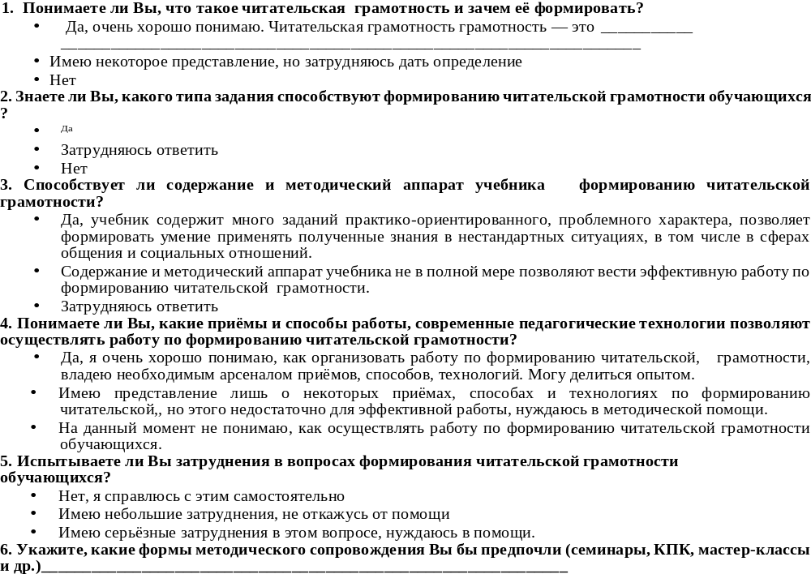
Анкетирование учителей

Slide 10
Выводы
1. Основная часть педагогов осведомлены, что такое читательская грамотность, понимают какие формы и методы нужно использовать для ее формирования, им будет значительно легче реализовать свою тему в проекте;
2. Есть педагоги, которые понимают, как организовать работу по формированию читательской грамотности, владеют необходимым арсеналом приёмов, способов, технологий, могут делиться опытом, значит, могут стать руководителями групп учителей;
3. 20 педагогов имеют небольшие затруднения, не откажутся от помощи, значит, готовы к работе, в том числе к командной;
4. Организуя методическое сопровождение через интерактивные методы работы, используя знания и навыки опытных учителей можно прогнозировать эффективность проекта.

Slide 11
Организация работы учителей
Группа/тема | Состав группы | Тема, подтемы
Формирование читательской грамотности на уроках истории на основе анализа исторических документов и НПА. Продукт: создание кейсов по определенной теме с подбором исторических источников и вопросами 1, 2 и 3 группы умений; ИСТОРИЯ | Руководитель: И.Г.Тимербулатов Е.А.Микушкина –Б-Озерская сош З.Н.Мирсаитова-Степно-Озерская оош Г.Я. Фахриева –Фомкинская сош А.В.Ибрагимов -Кульбаево-Марасинская сош | Бородинская битва Причины начала Отечественной войны Почему война 1812 называется Отечественной? Кто поджег Москву Итоги Отечественной войны
 | Руководитель: Г.М.Набиуллина Г.М.Гибадуллина-Тюрнясевская сош И.А. Самойлова -Селенгушская оош Т.А.Рахимова –Курманаевская оош Н.А Захарова -гимназия | Первая российская революция Восстание декабристов Итоги восстания декабристов Реформы Александра 1 Внешняя политика Александра 1
Формирование читательской грамотности на уроках истории и обществознания с использованием несплошного текста. Продукт: инфографика ИСТОРИЯ | Руководитель: Е.А.Киргизова А.П.Белова- сош №8 В.А.Улангина-Тимерликовская оош Б.Б.Борисов-сош №2 Н.В.Белова-Кар-Горская оош Е.Н.Петрова, Е.М.Трофимова Е.В.Гудилина-сош №4 З.П.Романова- Якушкинская сош | Полководцы Гражданской войны Октябрь 1917 года и его последствия Причина и ход Гражданской войны Первая конная армия С.Буденного Гражданская война: красный террор Итоги Гражданской войны Первые русские князья Правление Ярослава Мудрого
Формирование читательской грамотности на уроках истории и обществознания с использованием несплошного текста. Продукт: инфографика ОБЩЕСТВО | Руководитель: Н.А.Авдушкина Гумерова В.Р.-сош 3 Калимуллина Ф.И.-Мамыковская сош Петрова О.В.- сош №9 | Рабочие листы по теме «Человек и общество» Инфографика к 21 заданию ЕГЭ по обществу Инфографика на подготовку к ЕГЭ по теме «Человек и общество» Инфографика на подготовку к ЕГЭ по теме «Социальные отношения»

Slide 12
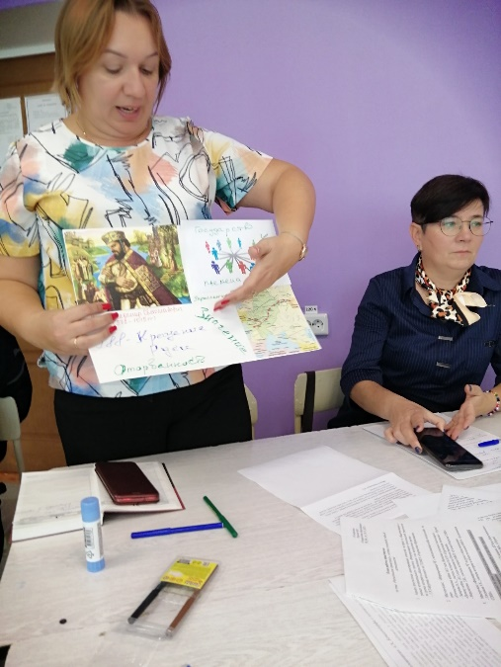
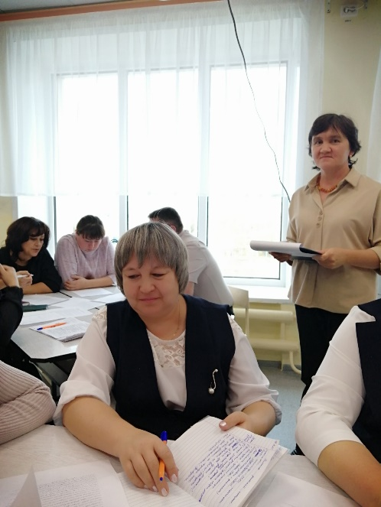
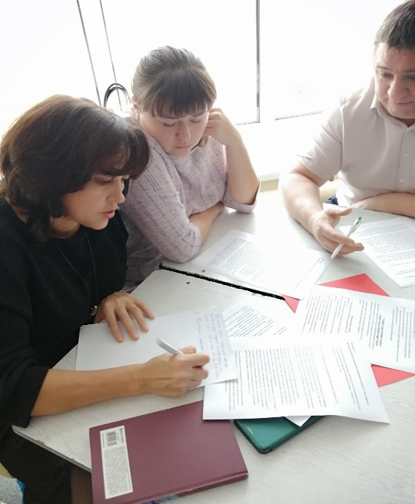
Организация работы учителей
- Добровольное разделение учителей на группы по 4-6 человек по темам и предметам
Что дает учителю участие в проекте?
- стать активным участником общего дела
- повысить методический и теоретический уровень

Slide 13
Организация работы учителей
Руководители групп – учителя, показывающие высокие
образовательные результаты
Что дает учителю – руководителю группы участие в
проекте?
- опыт руководства взрослыми людьми
- опыт наставничества
Как развивать учителя в рамках проекта, который уже
имеет высшую категорию?
- написание рецензии на методические разработки или
рекомендации

Slide 14
ИТОГИ РЕАЛИЗАЦИИ ПРОЕКТА
«Компетентный учитель- критически мыслящий ученик»
В выходном анкетировании приняли участие 26 педагогов:
- участие в проекте было полезным - 100%,
- стали активнее использовать методы и приемы ТРКМ-
52% (13 уч.),
- повысился уровень знаний и компетенций в формировании критического мышления у учащихся -
48% (12 учителей)
В брошюру «Технология критического мышления на уроках истории и обществознания и во внеурочное время» вошли 26 разработок учителей. Многие разработки направлены на конкурсы, НПК, заняли призовые места

Slide 15
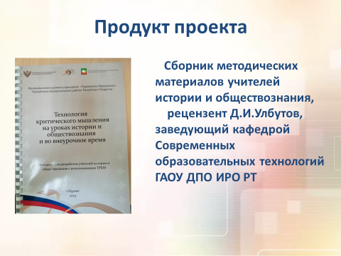

Slide 16
Результаты
Единого государственного экзамена

Slide 17
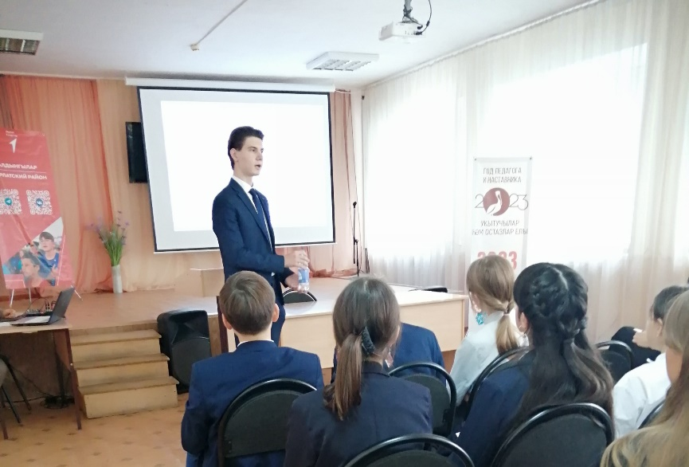
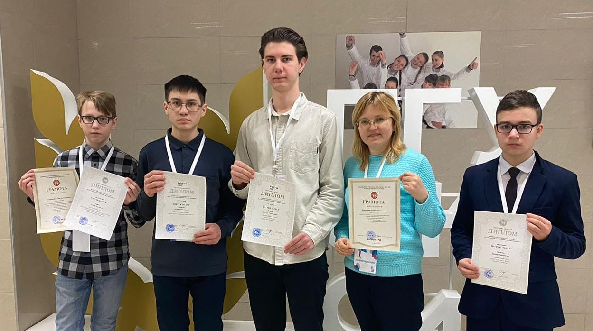
Результаты
предметных олимпиад
1 призер заключительного этапа ВОШ по истории
Предмет | 2021/2022 | 2022/2023 | 2023/2024
История | 2 | 3 | 4
Общество | 2 | 2
История Татарстана и татарского народа |  |  | 1
Право
ИТОГО | 4 | 5 | 5

Slide 18
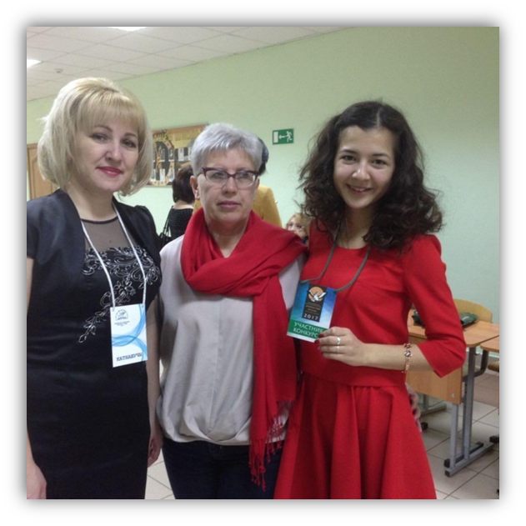
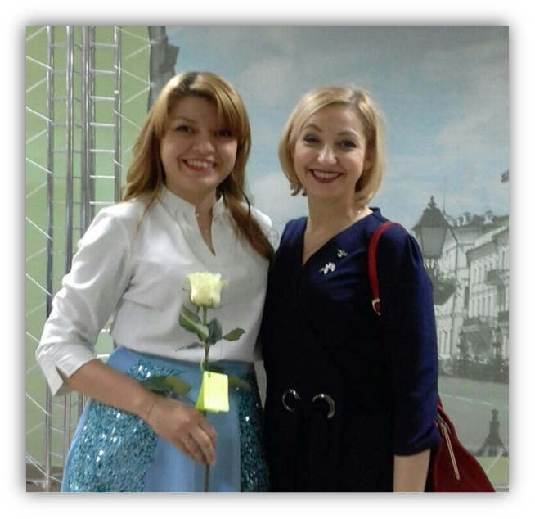
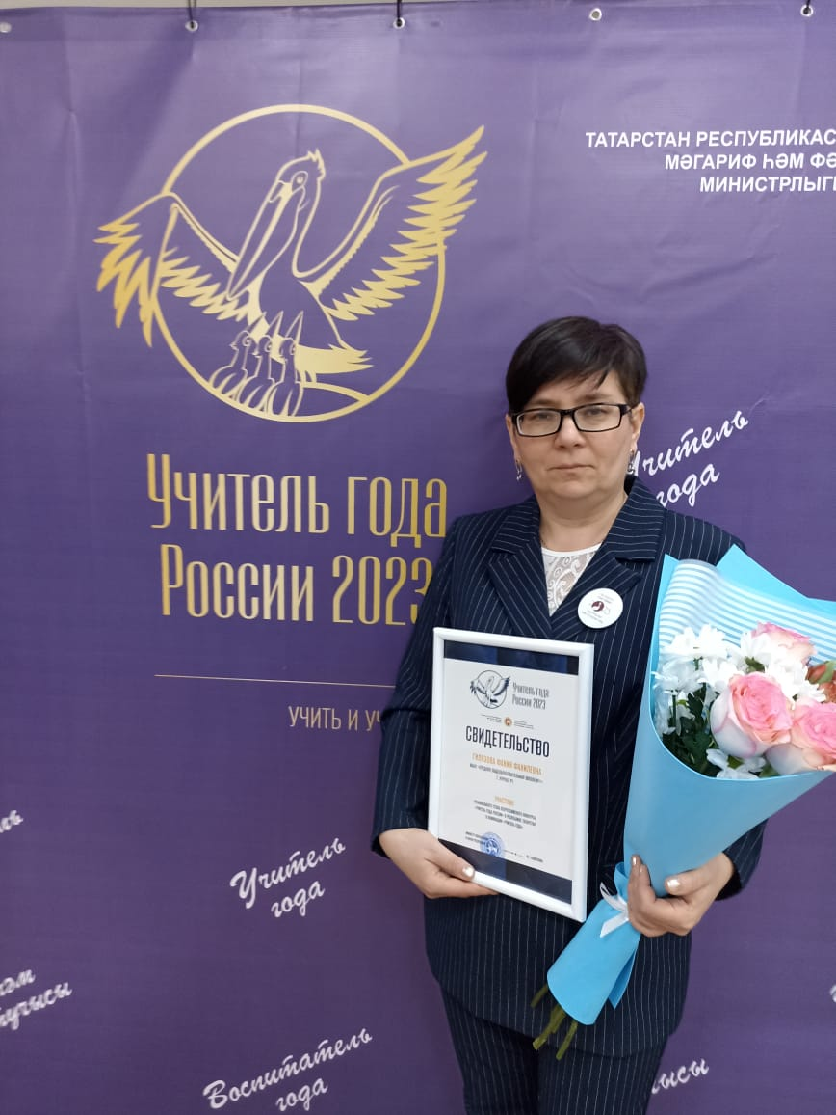
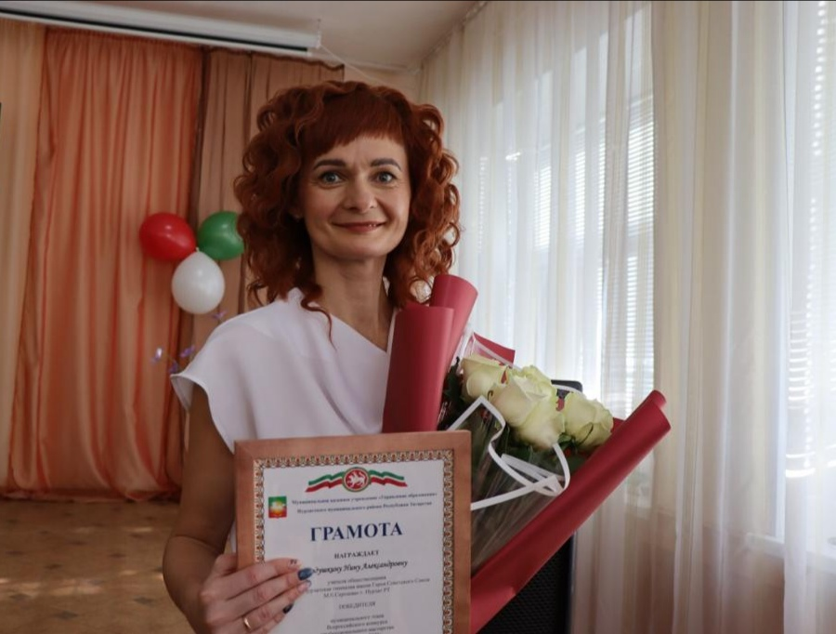
Профессиональные конкурсы
Региональный этап конкурса профессионального мастерства
«Учитель года»

Slide 19

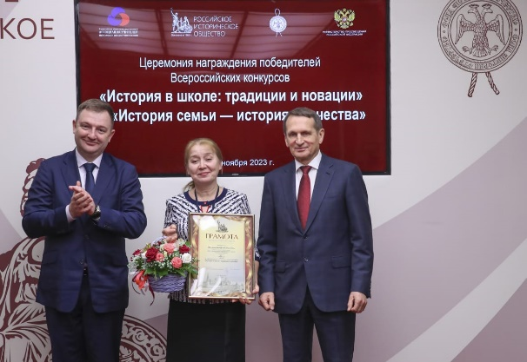
Профессиональные конкурсы
24 учителя истории
субъектов РФ и дружественных
стран –участники очного этапа
3 место
Юсупова Венера Феликсовна –
учитель истории МБОУ
«Бурметьевская СОШ»

Slide 20
Основными качествами и
навыками хорошего методиста считаются:
- наличие организаторских способностей
- расположенность к освоению новых знаний
- гибкость в меняющихся условиях
-системное и аналитическое мышление
- создание благоприятного психологического
климата и духа командной работы в
учительском коллективе

